Slide 1




יום ב'
ב"ה

Slide 2


ב"ה
אין מקום לדאגה –
הכל בהשגחה!
אין מקום לדאגה –
הכל בהשגחה!

Slide 3

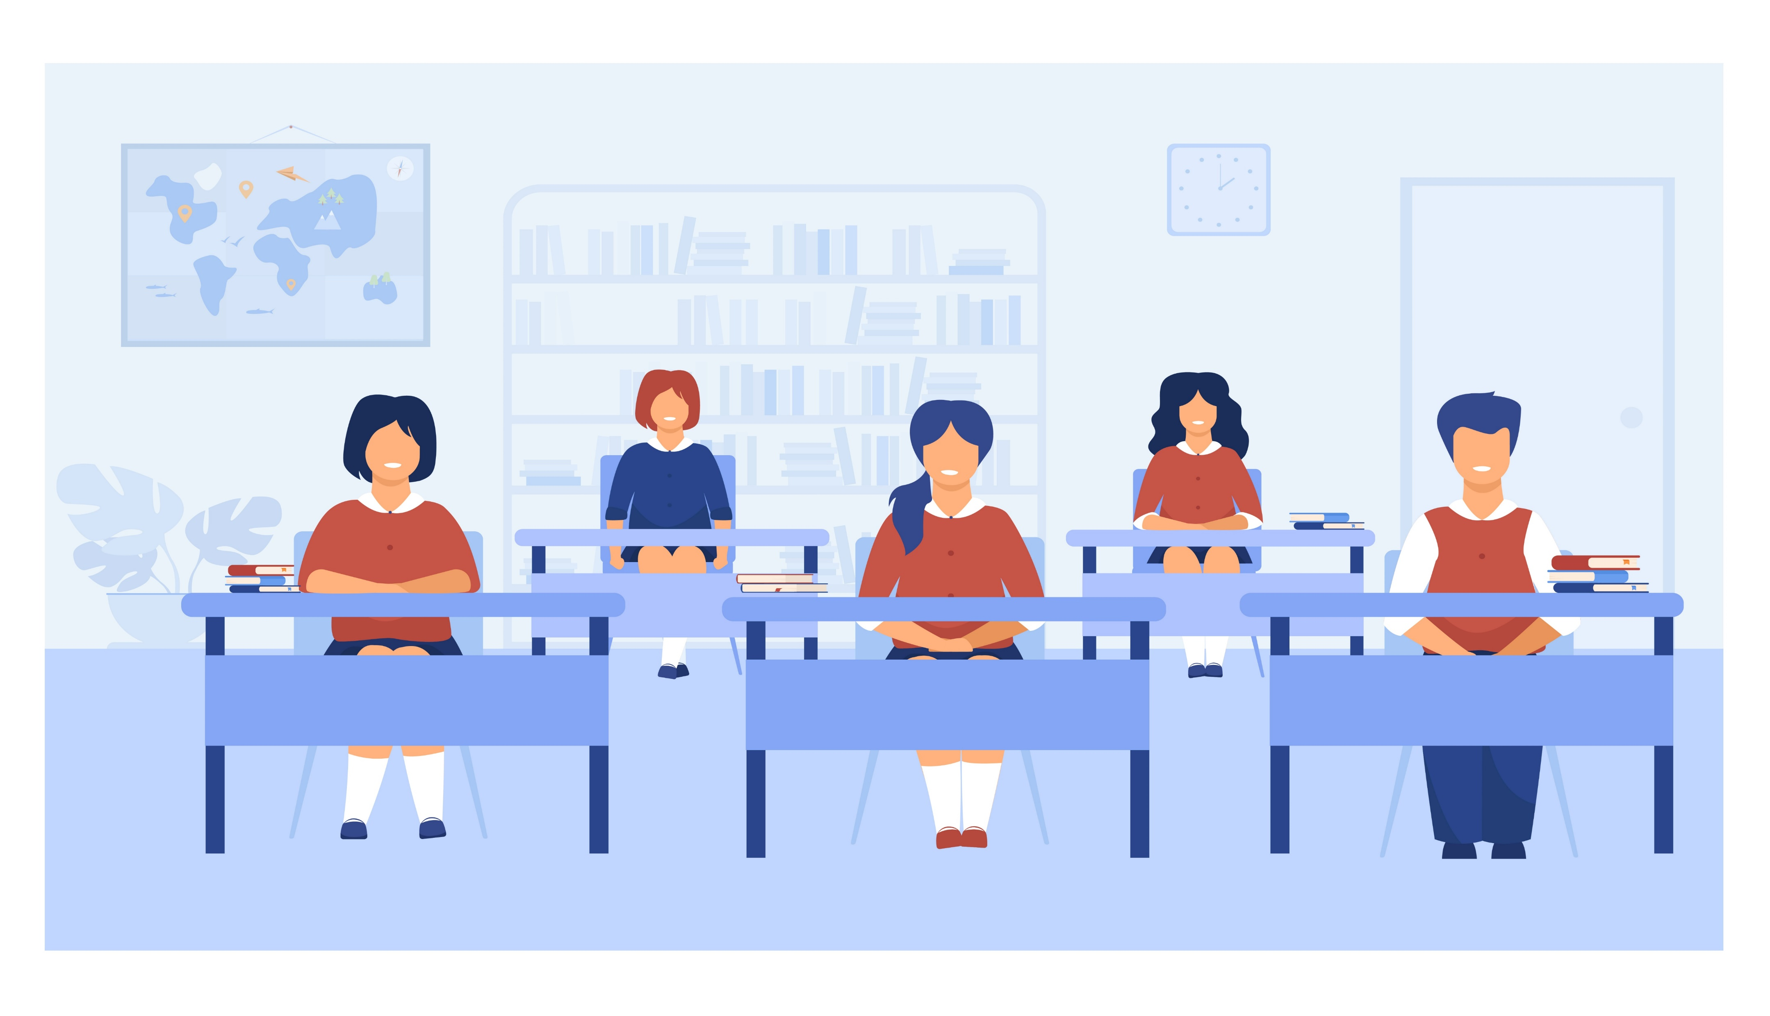
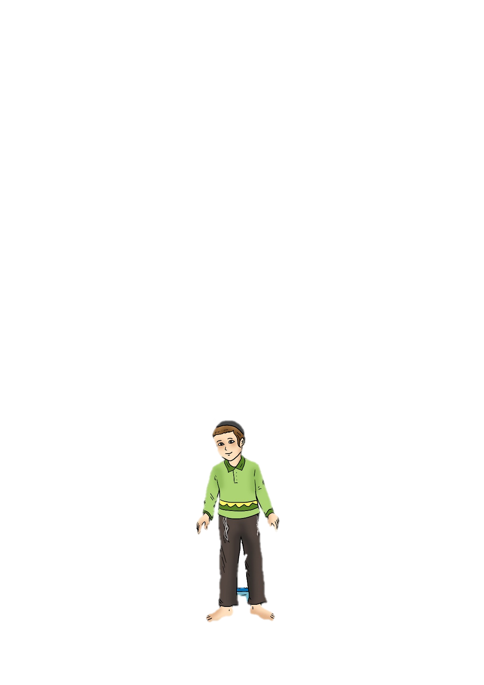
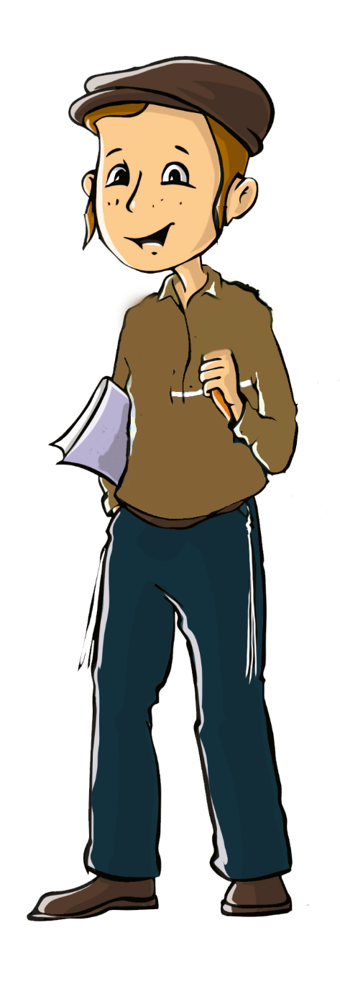
באמת צריך ללמוד ברצינות, אבל אני לא בלחץ. אבא שלי עובד במשרד החינוך...
הוא בטוח יעזור לי ללמוד היטב,
וגם אם אכשל יסדר לי מבחן חוזר.
אני ממש בלחץ מהמבחן, זה המון חומר ללמוד.

Slide 4
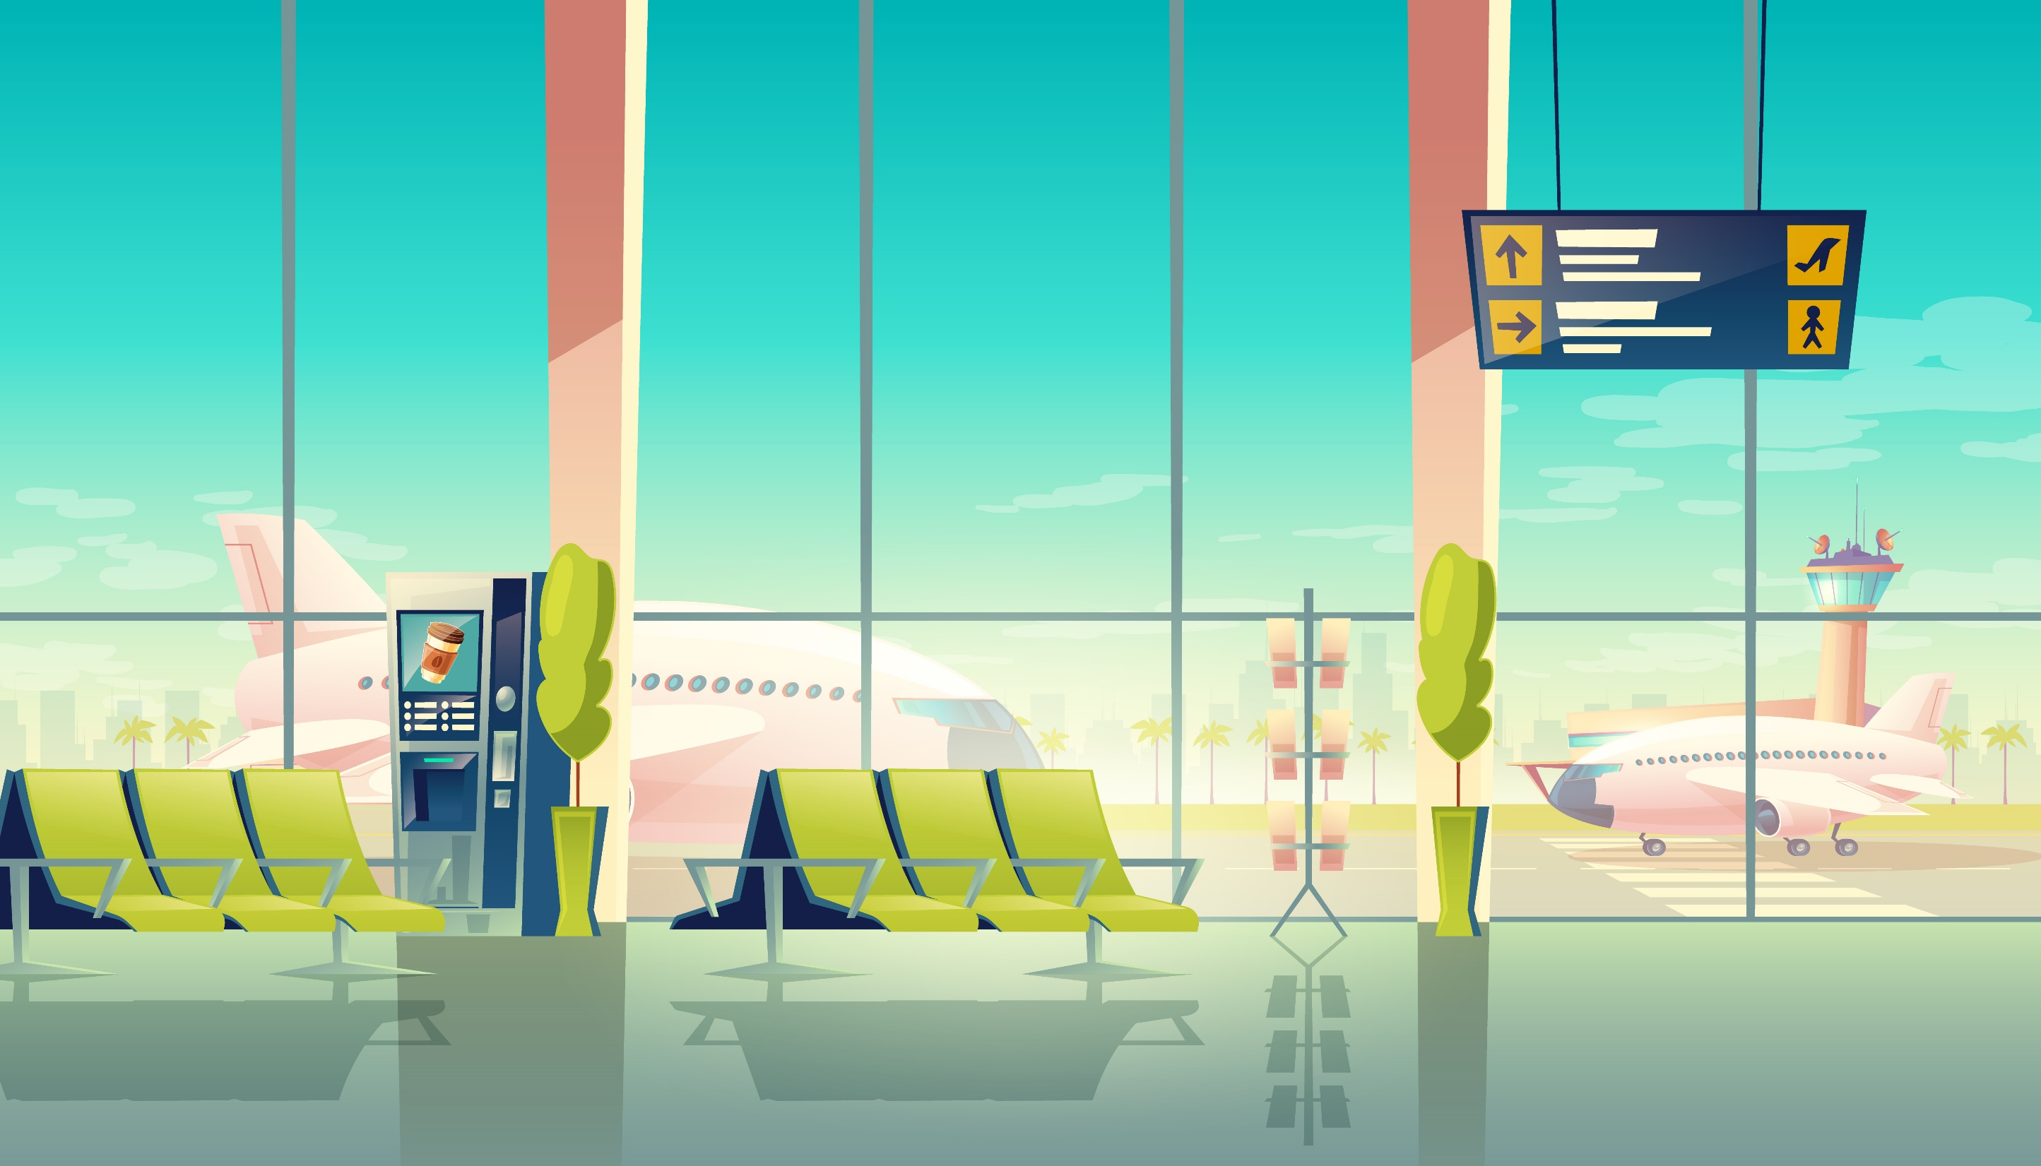
אבא שלי מנכ"ל
של אל-על, הוא יכול לפתור את כל הבעיות ולסדר לך טיסה מעולה!
אני כל כך מחכה לטוס לרבי עם אבא שלי לכבוד בר המצווה. אבל אני קצת מפחד מהטיסה... ואם יהיו בעיות? שביתה, תקלה במטוס...

Slide 5
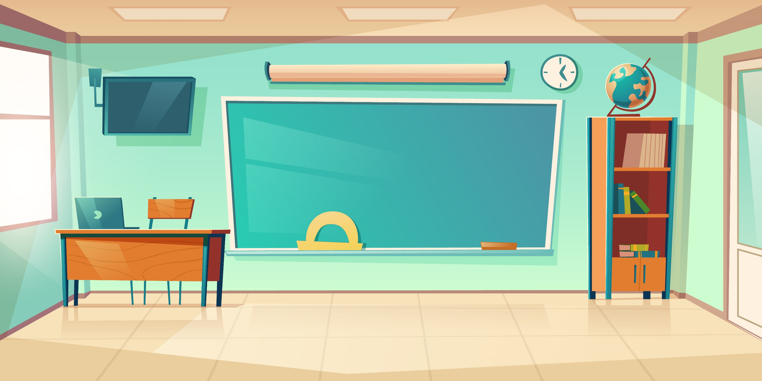
מחר המורה מחליף מקומות ישיבה.
מה יהיה אם אשב ליד מישהו שאני לא מסתדר איתו... או רחוק מידי מהלוח... או שיהיה לי קר מהמזגן? רגע... אתה לא דואג?
לא ממש... אבא שלי מקורב להנהלה, הוא בטוח ידאג לסדר לי מקום ישיבה הכי טוב שיש!

Slide 6

האם זה יכול להיות?
ומה עם אבא שלך...?

Slide 7
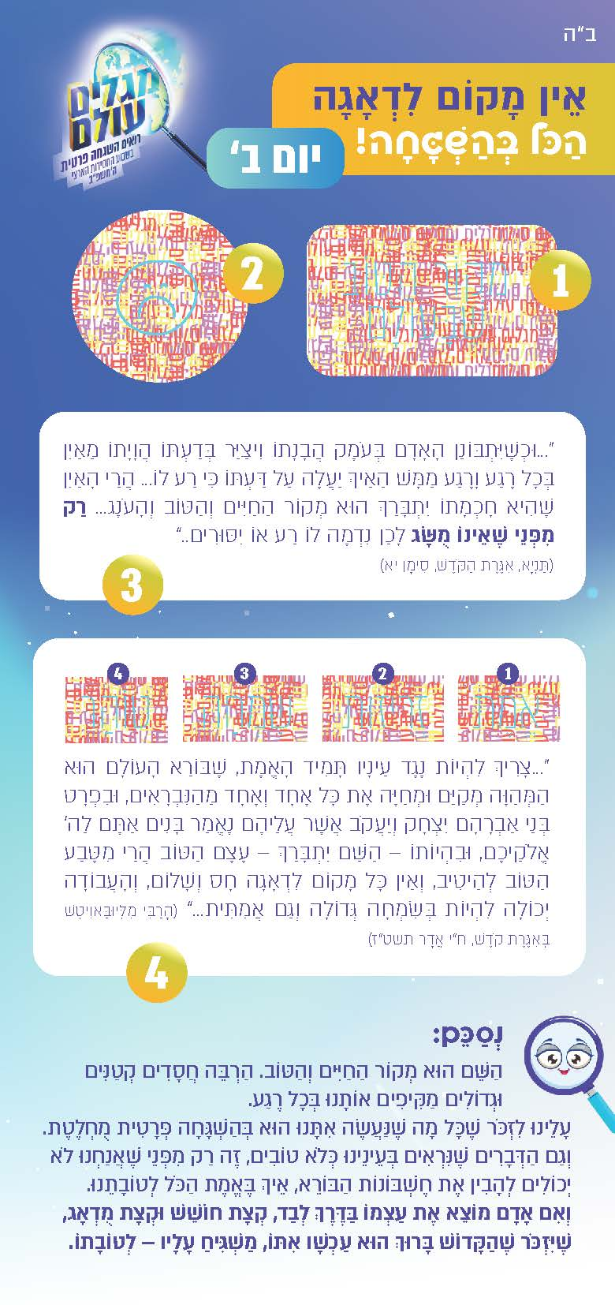

הצטיידו בכרטיס היומי שלכם,
ונצא ביחד למסע...

Slide 8

שימו לב, בכל פעם
שיופיע על הלוח סימן כזה:
1
נעבור לכרטיס שלנו,
ובו נקרא את הקטע המתאים,
לפי המספר שמופיע בתוך הסימן.

Slide 9

אם באותו קטע מופיע
ריבוע צבעוני כזה:
סימן שמאחוריו מסתתר משהו
שיעזור לנו להמשך הלימוד.
נחשו... איך נגלה מה מסתתר שם?

Slide 10


Slide 11
מוכנים?

Slide 12
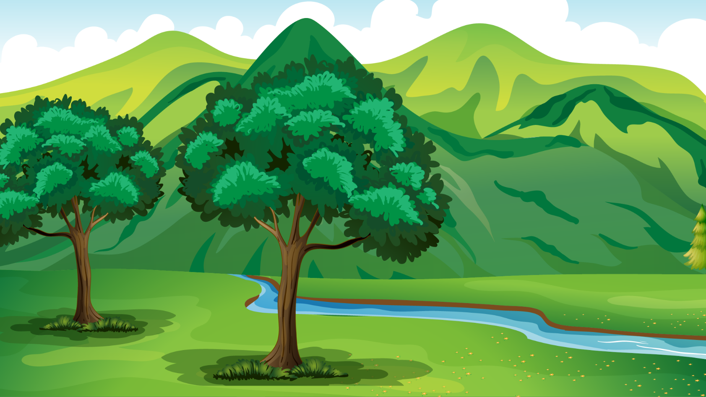
ה' הוא מקור הטוב.
בואו ונראה מה אומר על כך אדמו"ר הזקן בתניא:
________________
1

Slide 13
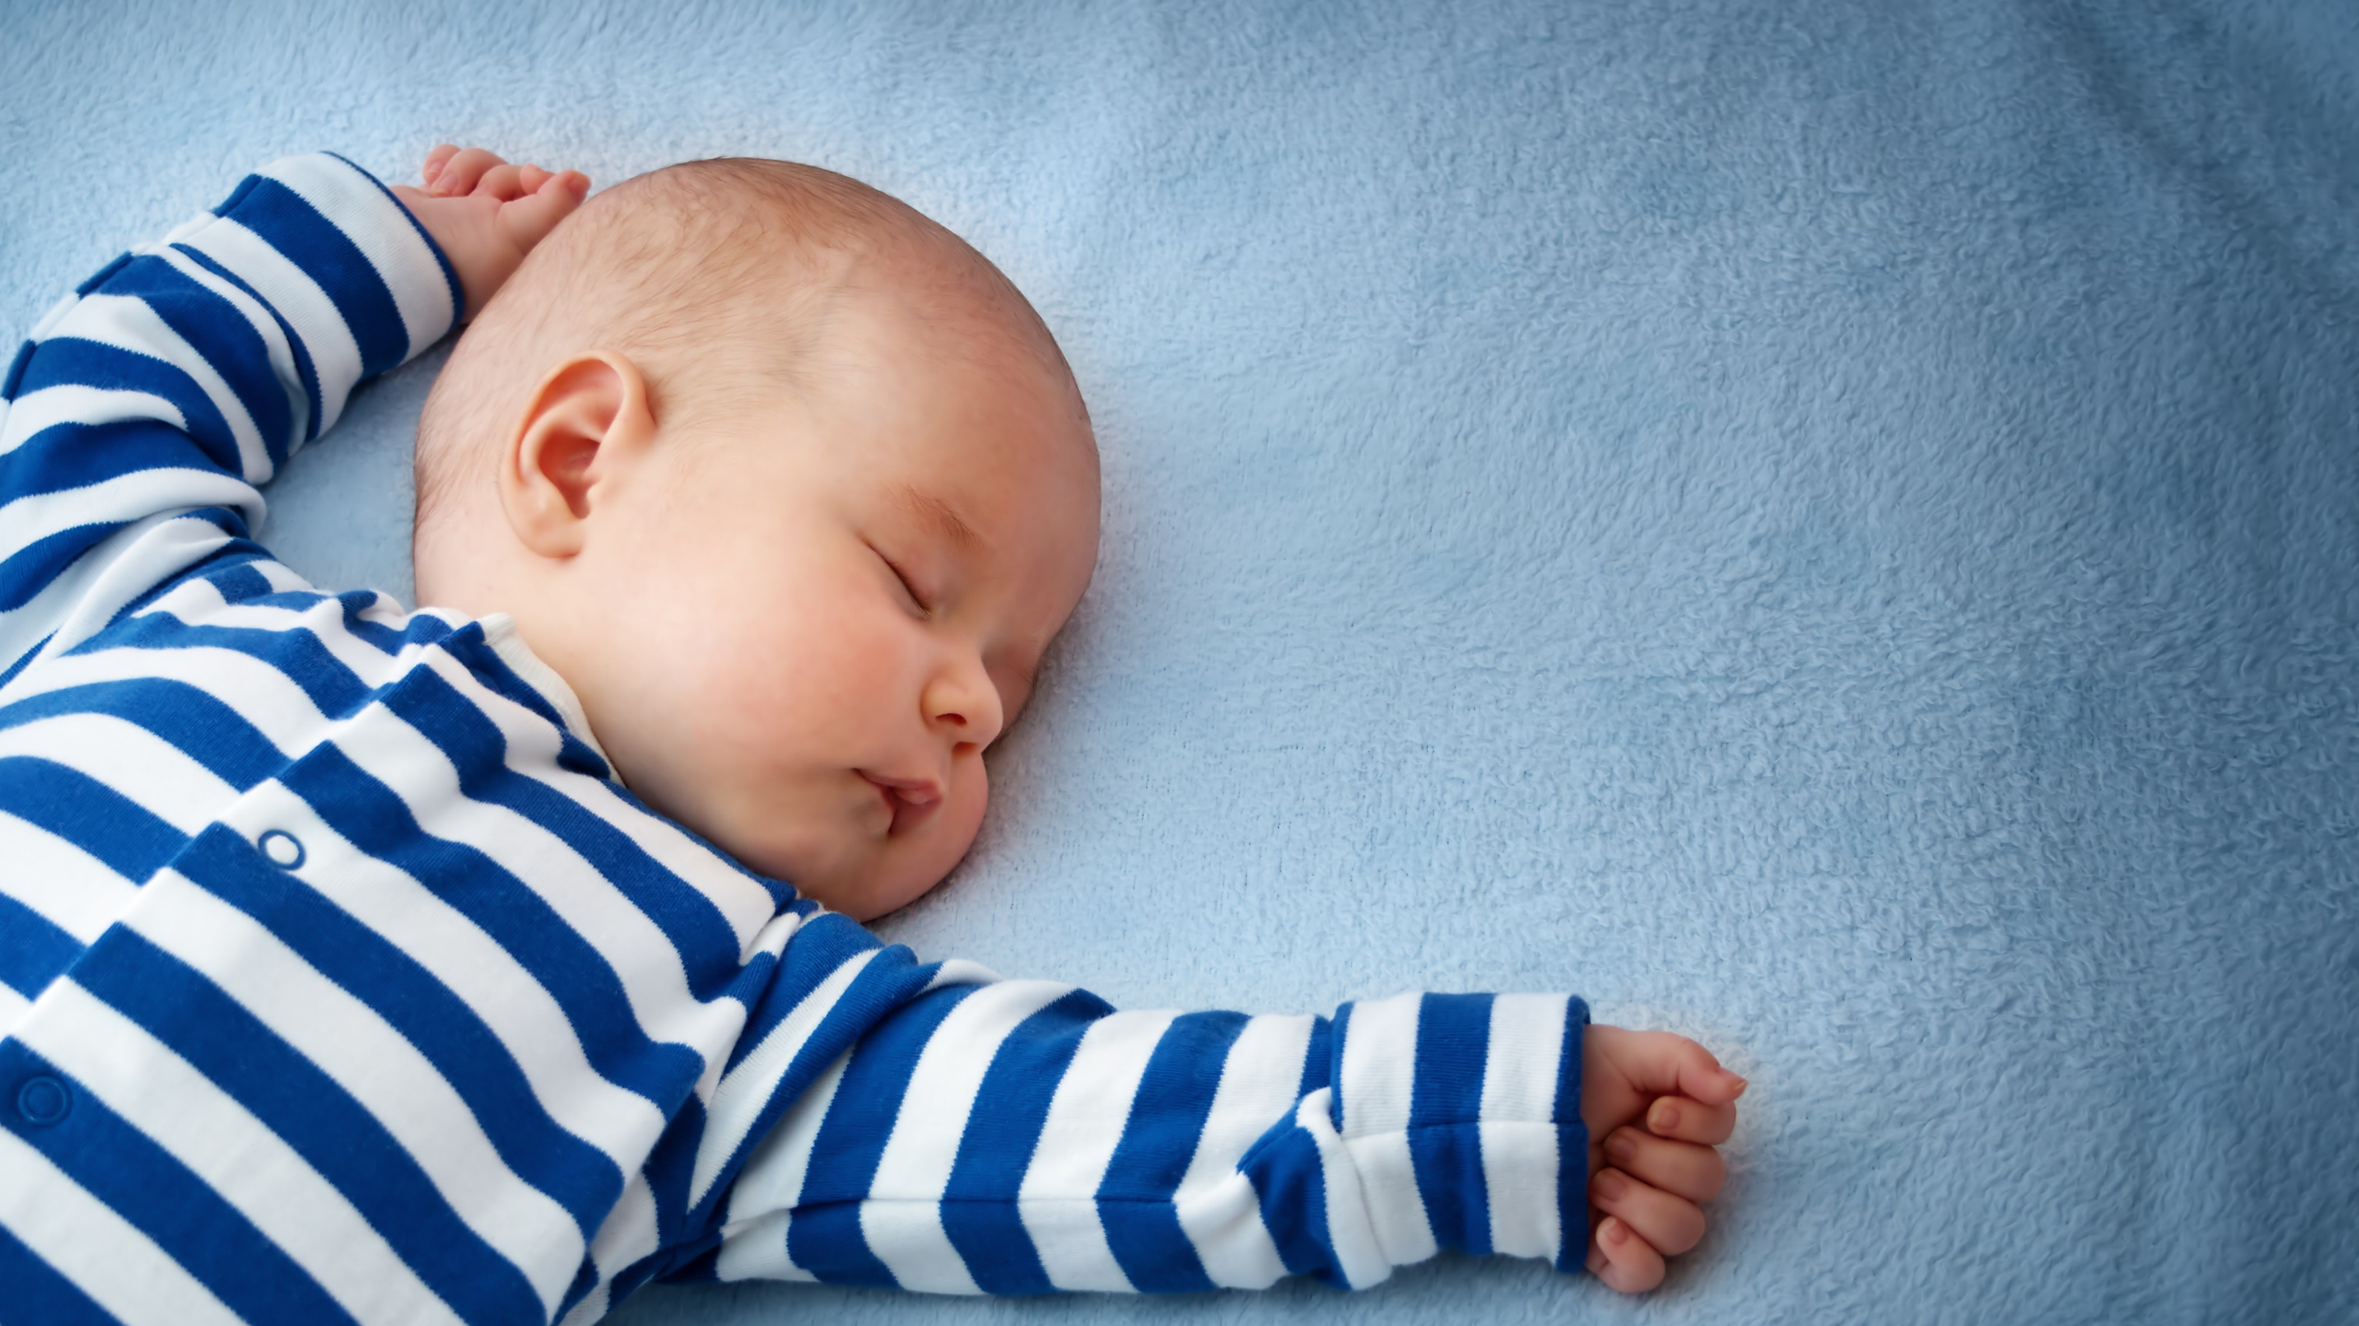

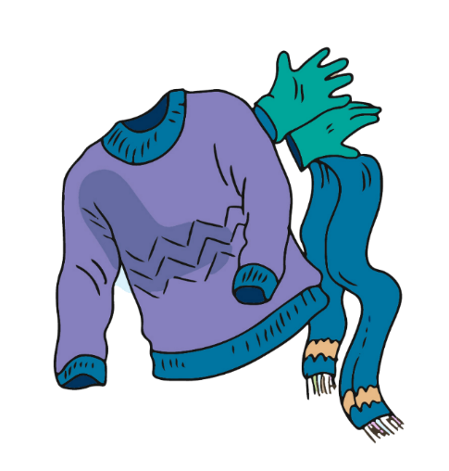


האם הוא דואג?
2
מי ירשום אותי לגן?
עוד מעט אהיה רעב,
האם יתנו לי לאכול?
החורף מגיע,
האם יהיה לי לבוש
מספיק מחמם?

Slide 14
כמו תינוק שבוטח בהוריו
גם אם משהו קורה,
כך גם אנו –
בכל מצב נישען על הבורא

Slide 15
ה', אבא שלנו, דואג לנו
לכן – איננו צריכים לדאוג!
3

Slide 16

האם זה אומר שהכל חלק, נעים ומושלם?
לא, אנחנו עדיין בגלות...
אבל:
גם כאשר המצב לא נעים ומאכזב
נזכור שהכל ממנו – אבא שאוהב
ואם כך – ברור שעל טובתנו הוא חושב

Slide 17
אם נזכור את זה תמיד, נעבוד את השם מתוך:
?
4
יפה מאוד!
מתוך שמחה
3
2
1
נסו שוב...
נסו שוב...
נסו שוב...
?
4
בחרו את התשובה המתאימה מבין האפשרויות שבכרטיס, ולחצו על מספר התשובה כדי לגלות אם צדקתם.

Slide 18
צידה לדרך
השם הוא מקור החיים והטוב. הרבה חסדים קטנים וגדולים מקיפים אותנו בכל רגע.
עלינו לזכור שכל מה שנעשה איתנו הוא בהשגחה פרטית מוחלטת. וגם הדברים שנראים בעינינו כלא טובים, זה רק מפני שאנחנו לא יכולים להבין את חשבונות הבורא, איך באמת הכל לטובתנו.
ואם אדם מוצא את עצמו בדרך לבד, קצת חושש וקצת מודאג,
שיזכור שהקדוש ברוך הוא עכשיו איתו, משגיח עליו - לטובתו.

Slide 19


לפניך מצבים שונים, נסה להשלים משפט מרגיע...
עוד מעט מגיע הטיול.
האם הוריי יצליחו לעמוד בתשלום?

Slide 20
בעצם, אבא שלי...

Slide 21
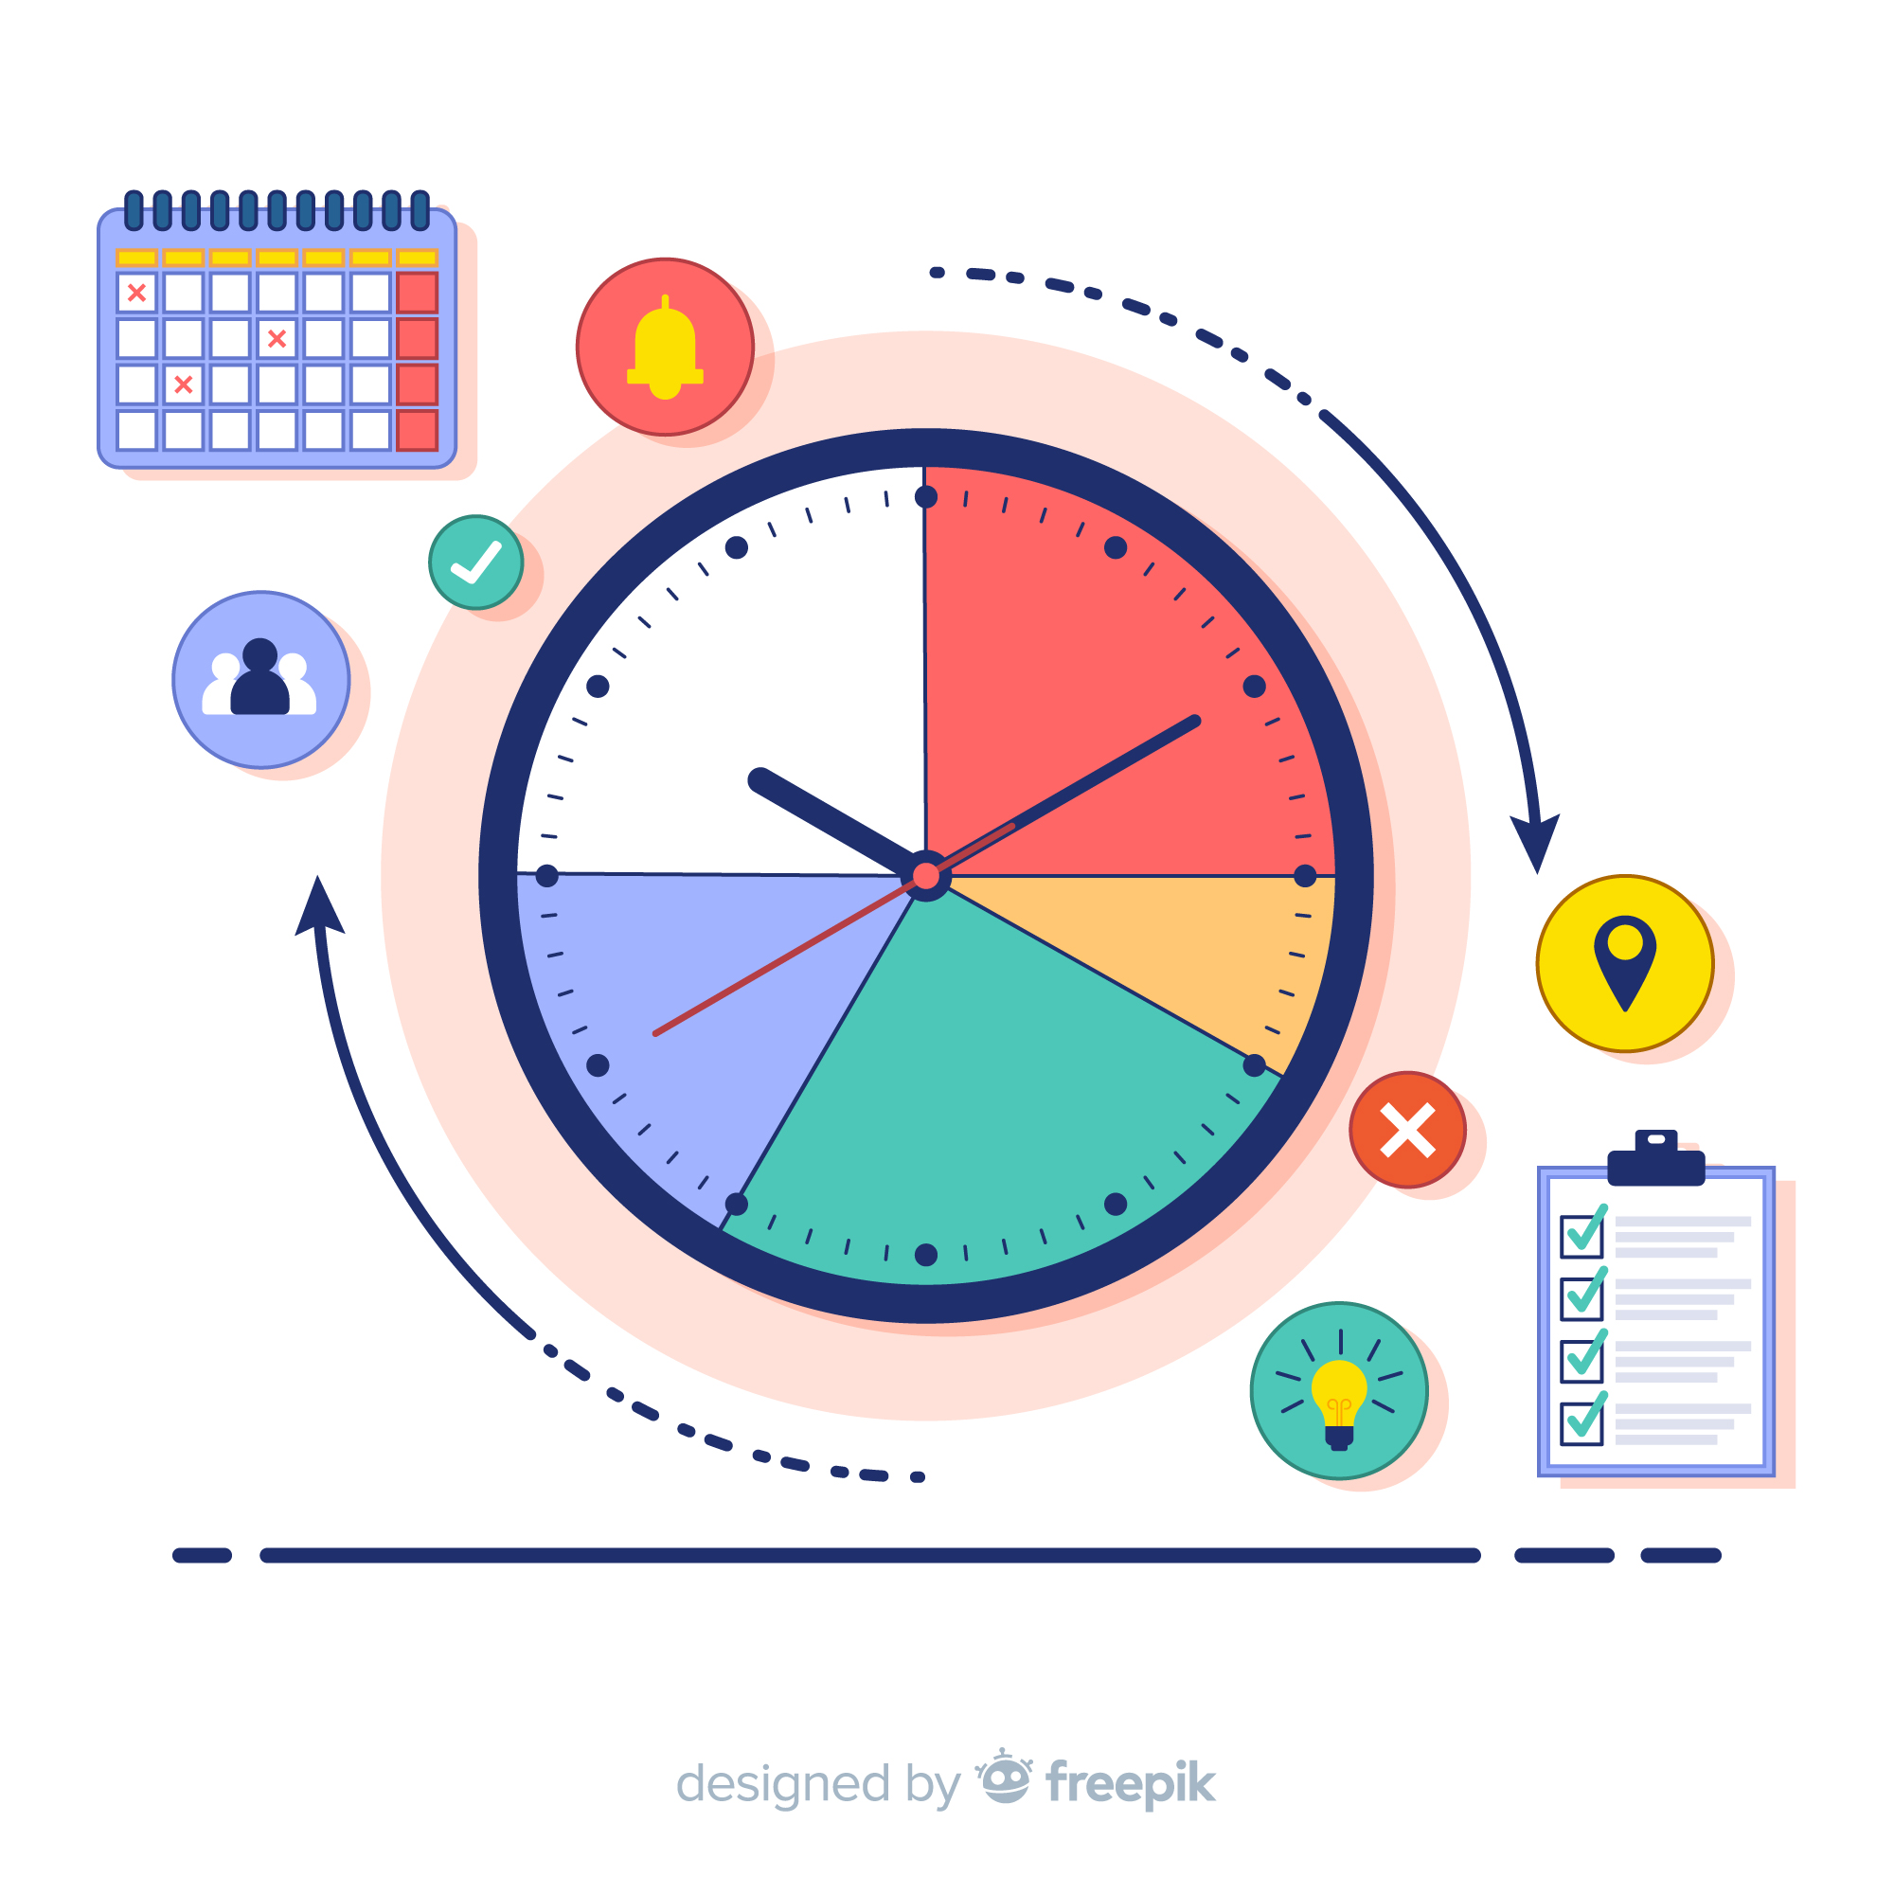
לפניך מצבים שונים, נסה להשלים משפט מרגיע...
יש לי המון מטלות: שיעורי בית, מבחנים, עזרה בבית, פעילות מבצעים. איך אספיק?

Slide 22
בעצם, אבא שלי...

Slide 23
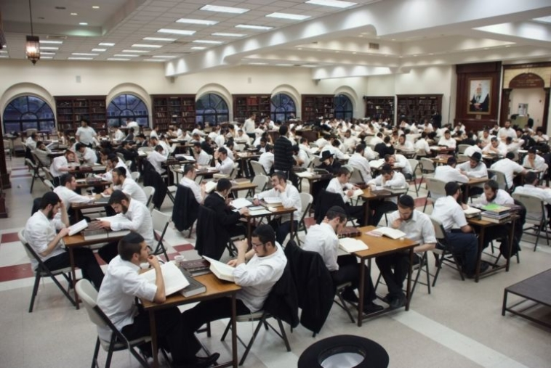
לפניך מצבים שונים, נסה להשלים משפט מרגיע...
מה יהיה בישיבה? אילו חברים ילכו לישיבה שאליה אני רוצה ללכת? האם אצליח להשתלב?

Slide 24
בעצם, אבא שלי...

Slide 25
ב"ה

